Slide 1
Nhiệt liệt chào mừng
các thầy cô về dự giờ
LỚP 5.1
Phân môn : Luyện từ và câu
Giáo viên: Phan Thị Thúy Liễu

Slide 2
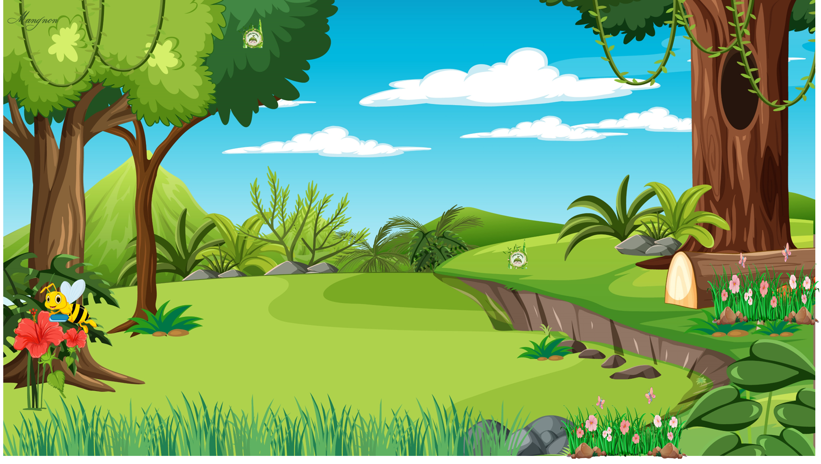
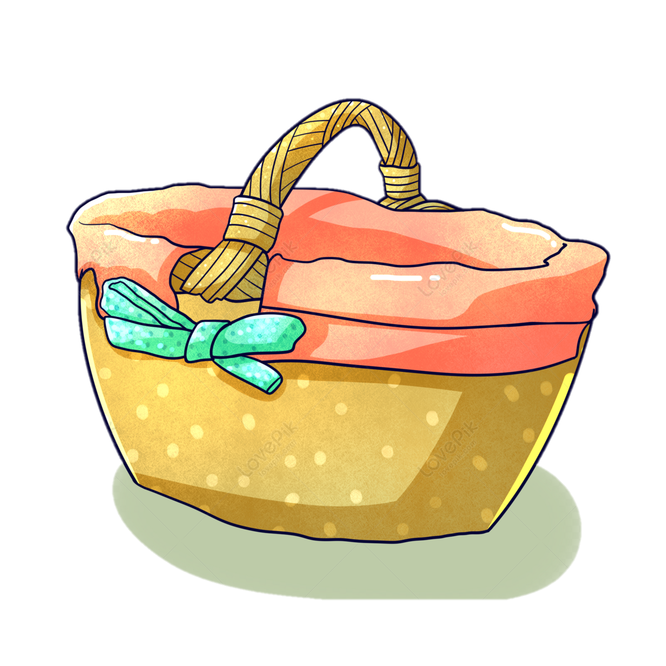
Notes:
ẤN VÀO CON NHÍM ĐỂ ĐẾN KHÁM PHÁ

Slide 3
Câu nào sau đây là câu đơn?
Trời mưa, gió lớn.
Em đi học.
Mẹ đi làm, em đi học.
Ba lau nhà, mẹ rửa bát.
Notes:
Nhấn vào các chữ cái A,B,C,D để kiểm tra đáp án. Nhấn vào nút mũi tên đỏ ở dưới góc phải để quay trở lại slide 1.

Slide 4
Tìm chủ ngữ trong câu sau:
Bọn trẻ vừa đứng trên bờ nhìn Thắng lặn.
Bọn trẻ
Bờ
Thắng
Lặn
Notes:
Nhấn vào các chữ cái A,B,C,D để kiểm tra đáp án. Nhấn vào nút mũi tên đỏ ở dưới góc phải để quay trở lại slide 1.

Slide 6
1. Các vế trong mỗi câu ghép sau được nối với nhau bằng cách nào?
a. Sóng chồm dữ dội, bọt tung trắng xoá.
b. Mặt trời lặn hẳn và những ngôi sao xuất hiện.
c. Vì sương dày đặc nên chúng tôi không nhìn rõ đường.
d. Những đám khoai lang, khoai môn xanh mướt; mấy vạt rau, vạt đậu xanh non mỡ màng.
e. Nước dâng lên cao bao nhiêu, Sơn Tinh lại làm cho đồi núi cao lên bấy nhiêu.

Slide 8
1. Các vế trong mỗi câu ghép sau được nối với nhau bằng cách nào?
a. Sóng chồm dữ dội, bọt tung trắng xoá.
Nối các vế câu bằng:
dấu phẩy
b. Mặt trời lặn hẳn và những ngôi sao xuất hiện.
và
Kết từ nối các vế câu là:

Slide 9
1. Các vế trong mỗi câu ghép sau được nối với nhau bằng cách nào?
c. Vì sương dày đặc nên chúng tôi không nhìn rõ đường.
Kết từ nối các vế câu là:
Vì … nên
d. Những đám khoai lang, khoai môn xanh mướt; mấy vạt rau, vạt đậu xanh non mỡ màng.
Nối các vế câu bằng:
dấu chấm phẩy

Slide 10
1. Các vế trong mỗi câu ghép sau được nối với nhau bằng cách nào?
e. Nước dâng lên cao bao nhiêu, Sơn Tinh lại làm cho đồi núi cao lên bấy nhiêu.
Kết từ nối các vế câu là:
bao nhiêu
bấy nhiêu

Slide 11
GHI NHỚ
GHI NHỚ
Có nhiều cách để nối các về trong câu ghép:
– Nối bằng dấu câu: dấu phẩy, dấu chấm phẩy.
– Nối bằng kết từ: và, nhưng, còn, hay hoặc...
– Nối bằng cặp kết từ: vì ... nên ..., tuy ... nhưng ..., nếu ... thì ..., ....
– Nối bằng cặp từ hô ứng: ... càng ... càng..., ....mới....đã......, .....bao nhiêu ... bấy nhiêu,....

Slide 13
2. Đọc đoạn văn sau đây và thực hiện yêu cầu:
a. Trước nhà, mấy cây hoa giấy nở hoa tưng bừng. Trời càng nắng gắt, hoa giấy càng bằng lên rực rỡ.
Trần Hoài
b. Nắng ẩm, sân rộng và sạch. Mèo con chạy giỡn hết góc này đến góc khác, hai tai dựng đứng lên, cái đuôi ngoe nguẩy.
Theo Nguyễn Đình Thi
c. Tuy gió chưa mạnh lắm nhưng cây trong vườn đã xạc xào rụng lá. Lũ chim líu ríu gọi nhau. Mưa đến. Lúc đầu, mưa chỉ lác đác rồi mưa ào ào trút xuống. Chẳng bao lâu, cả khu vườn tắm sũng trong mưa.
Lê Ngọc Thạch

Slide 14
– Tìm các câu ghép trong mỗi đoạn văn.
– Các vế câu trong mỗi câu ghép tìm được được nối với nhau bằng cách nào?

Slide 15
2. Đọc đoạn văn sau đây và thực hiện yêu cầu:
a. Trước nhà, mấy cây hoa giấy nở hoa tưng bừng. Trời càng nắng gắt, hoa giấy càng bằng lên rực rỡ.
Trần Hoài
a. Trước nhà, mấy cây hoa giấy nở hoa tưng bừng. Trời càng nắng gắt, hoa giấy càng bằng lên rực rỡ.
Trần Hoài
Nối với nhau bằng cách sử dụng
cặp từ hô ứng.

Slide 16
2. Đọc đoạn văn sau đây và thực hiện yêu cầu:
b. Nắng ẩm, sân rộng và sạch. Mèo con chạy giỡn hết góc này đến góc khác, hai tai dựng đứng lên, cái đuôi ngoe nguẩy.
Theo Nguyễn Đình Thi
b. Nắng ẩm, sân rộng và sạch. Mèo con chạy giỡn hết góc này đến góc khác, hai tai dựng đứng lên, cái đuôi ngoe nguẩy.
Theo Nguyễn Đình Thi
Nối trực tiếp: không dùng kết từ mà dùng dấu phẩy.

Slide 17
2. Đọc đoạn văn sau đây và thực hiện yêu cầu:
c. Tuy gió chưa mạnh lắm nhưng cây trong vườn đã xạc xào rụng lá. Lũ chim líu ríu gọi nhau. Mưa đến. Lúc đầu, mưa chỉ lác đác rồi mưa ào ào trút xuống. Chẳng bao lâu, cả khu vườn tắm sũng trong mưa.
Lê Ngọc Thạch
c. Tuy gió chưa mạnh lắm nhưng cây trong vườn đã xạc xào rụng lá. Lũ chim líu ríu gọi nhau. Mưa đến. Lúc đầu, mưa chỉ lác đác rồi mưa ào ào trút xuống. Chẳng bao lâu, cả khu vườn tắm sũng trong mưa.
Lê Ngọc Thạch
Nối với nhau bằng cách sử dụng kết từ:
Tuy … nhưng, rồi

Slide 18
3. Tìm kết từ thay cho mỗi bông hoa để nối các vế câu ghép có trong đoạn văn sau:
Cò và vạc là hai anh em nhưng tính nết rất khác nhau. Cò thì ngoan ngoãn, chăm chỉ học tập còn vạc thì lười biếng, mải chơi. Cò khuyên mãi nhưng vạc chẳng nghe.
nhưng
còn
nhưng

Slide 20
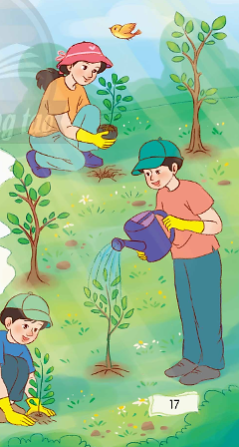
4. Viết 3 – 4 câu nói về hoạt động của các bạn nhỏ trong bài đọc “Mùa xuân em đi trồng cây", trong đó có ít nhất một câu ghép. Chỉ ra cách nối các về cấu trong câu ghép đó.

Slide 21
Gợi ý:
Các bạn nhỏ trong bài đọc đã tích cực tham gia trồng cây. Các bạn mong muốn có thể phủ xanh đồi trọc, mang lại nhiều lợi ích cho xã hội. Chính vì suy nghĩ tốt đẹp ấy, các bạn cảm thấy rất vui và thiên nhiên cũng ủng hộ các bạn.
=> Cách nối vế trong câu ghép: Sử dụng kết từ.

